Slide 1
CHỦ ĐỀ 3
Phép cộng, phép trừ trong phạm vi 10
Bài 11:
Phép trừ trong phạm vi 10
Tiết 6: Luyện tập

Slide 2


Slide 3


Vớt 3 con cá, còn lại mấy con cá?
-
=
3
?
9
6

Slide 4

Vớt ra tiếp 2 con cá, còn lại mấy con cá?
-
=
2
?
6
4

Slide 5
-
-
=
9
3
2
?
4
-
=
?
9
3
6
Nhẩm:
-
=
?
6
2
4

Slide 6
Cùng thư giãn!

Slide 7
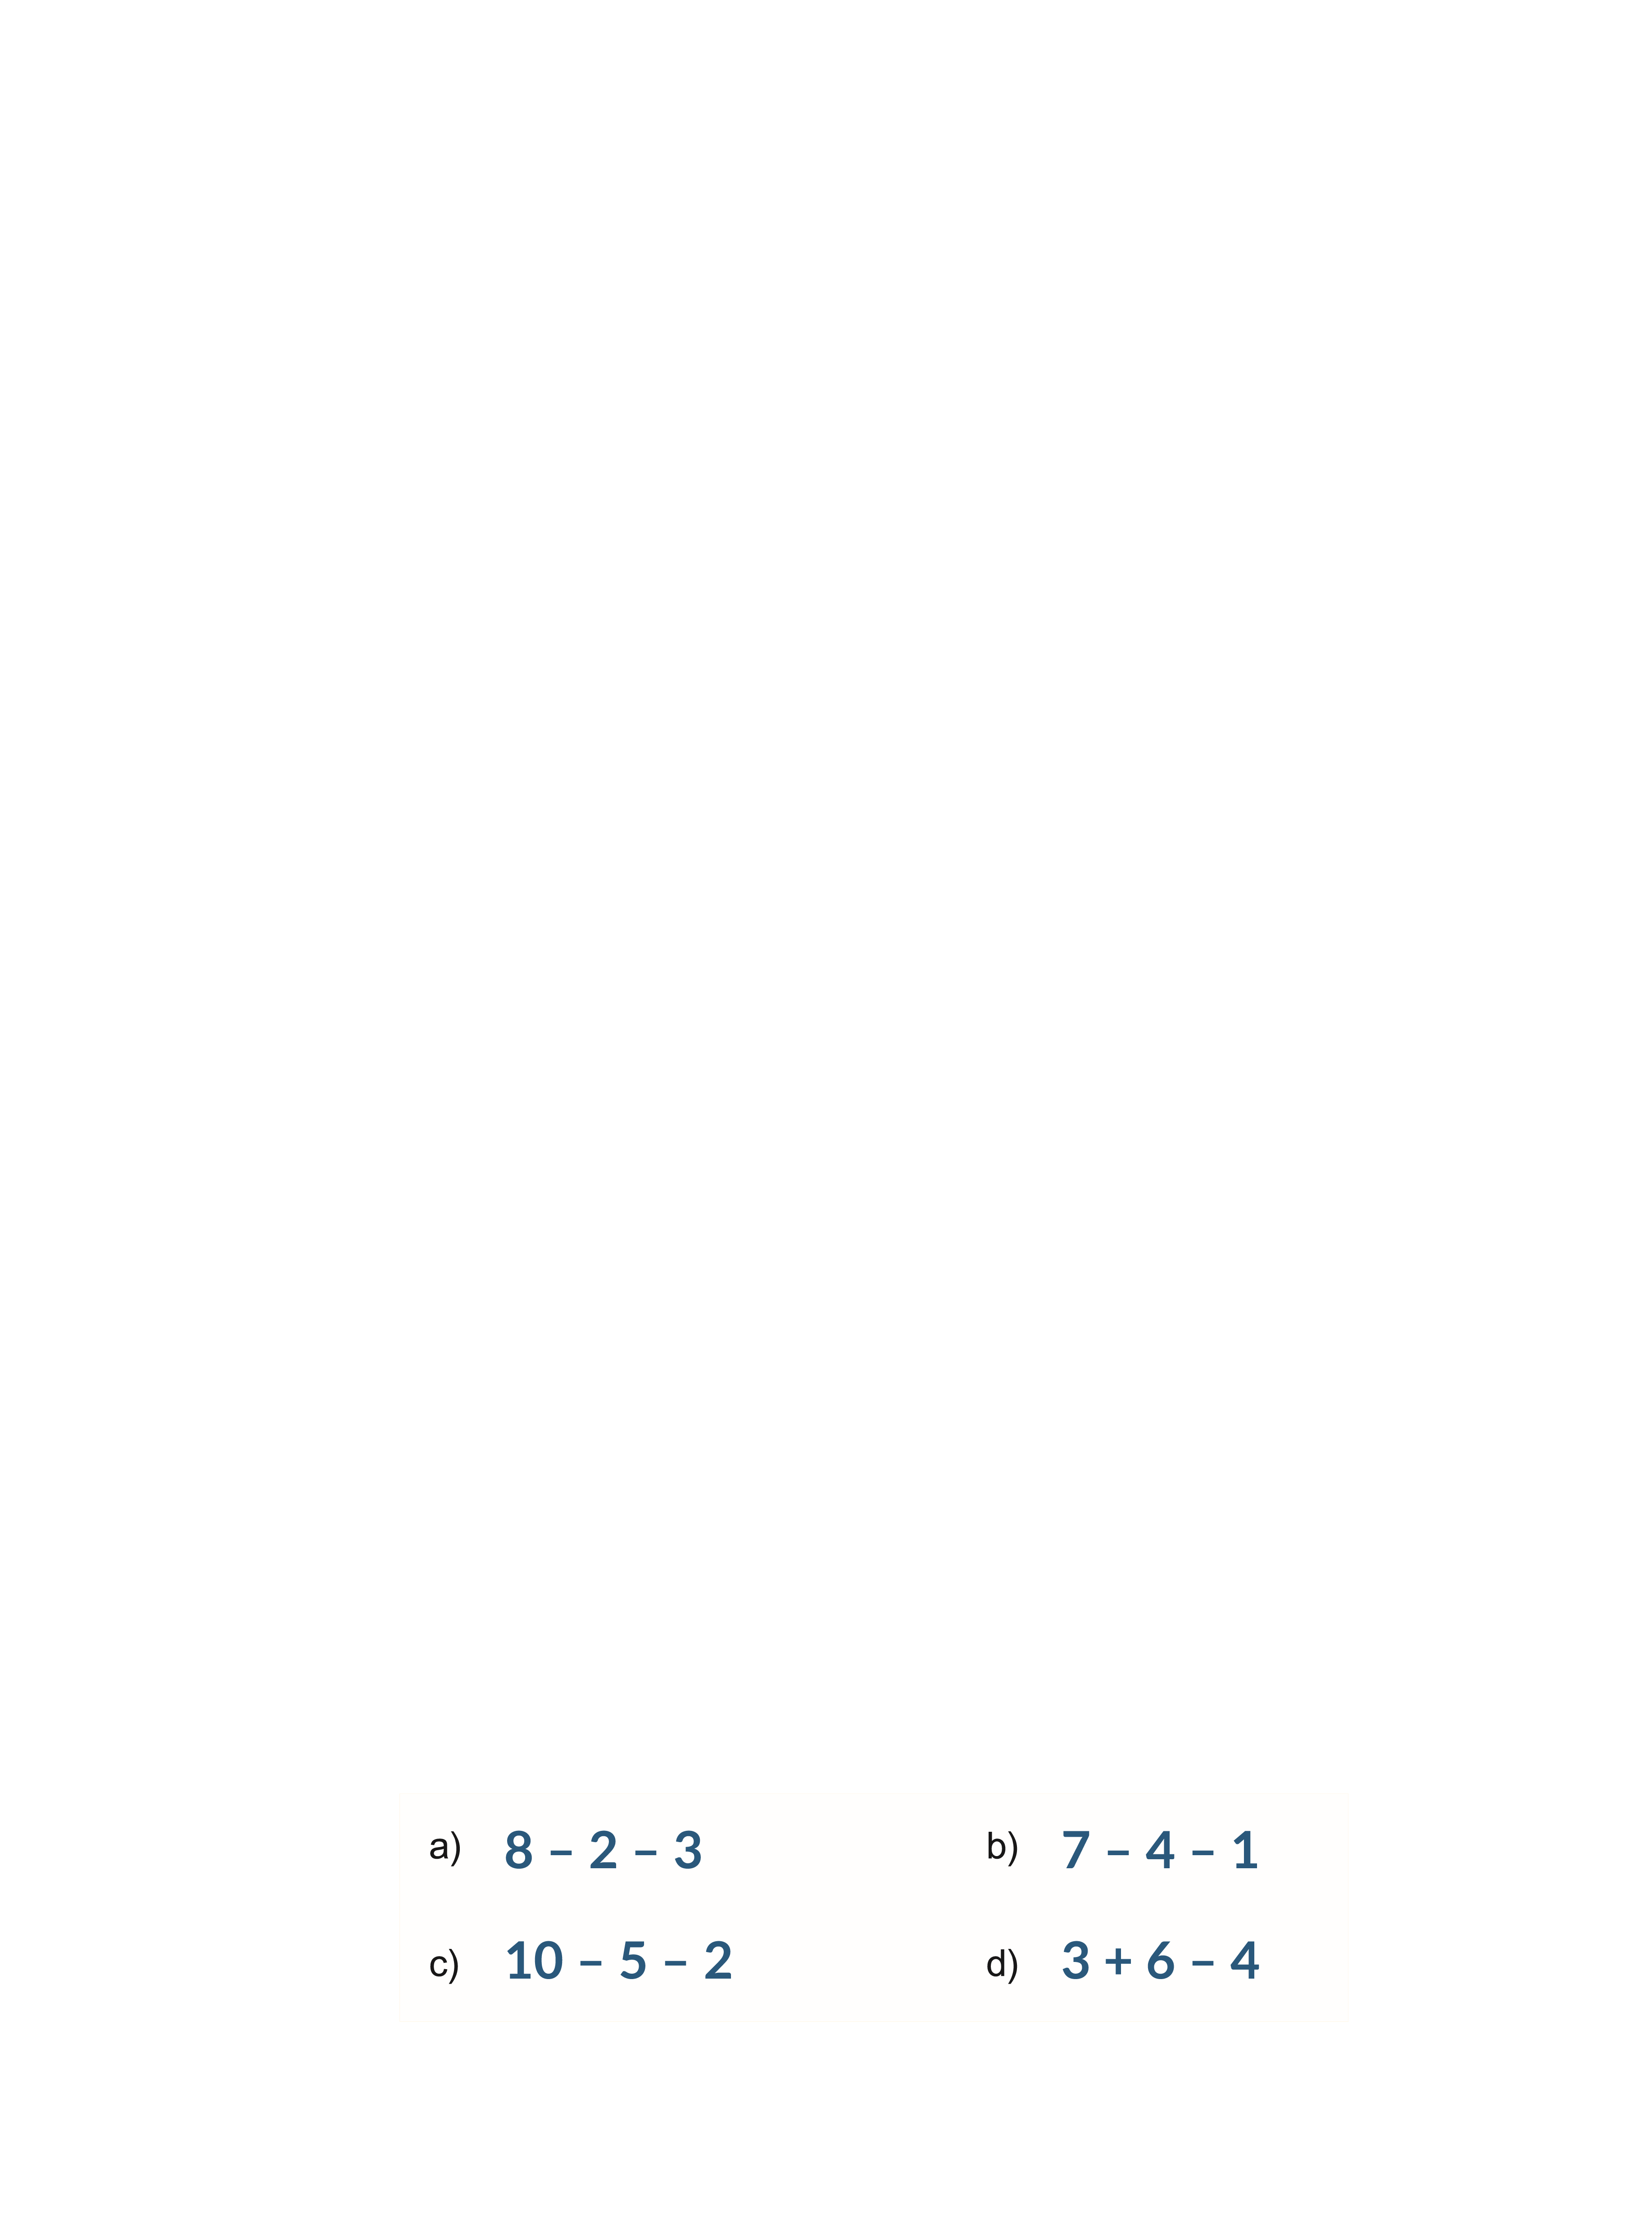
2. Tính.

Slide 8
2. Tính.
-
-
=
-
-
=
a)
8
2
3
?
?
3
b)
7
4
1
2
-
=
-
=
?
?
8
2
6
7
4
3
Nhẩm:
Nhẩm:
-
=
-
=
?
?
6
3
3
3
1
2

Slide 9
2. Tính.
-
-
=
d)
+
-
=
3
6
4
?
c)
5
2
?
3
10
3
-
=
+
=
?
?
3
6
9
10
5
5
Nhẩm:
Nhẩm:
-
=
-
=
?
?
9
4
5
5
2
3

Slide 10
Củng cố

